Slide 1

ФАКУЛЬТЕТ ПРИКЛАДНОЙ МАТЕМАТИКИ И ИНФОРМАТИКИ
КАФЕДРА ИНФОРМАЦИОННЫХ СИСТЕМ УПРАВЛЕНИЯ
Колодюк Станислав Русланович
ФАКУЛЬТЕТ ПРИКЛАДНОЙ МАТЕМАТИКИ И ИНФОРМАТИКИ
Дипломная Работа
Колодюк Станислав Русланович
Распознавание запрещенных предметов при сканировании багажа
Исследование микросервисной архитектуры для enterprise приложений
Руководитель:
Абламейко Сергей Владимирович,
доктор технических наук, профессор

Slide 2
Содержание
Актуальность работы
Постановка Задачи
Разработанный метод. Данные
Разработанный метод. Этап 1: SIFT
Разработанный метод. Этап 2: Метод k-средних
Разработанный метод. Этап 3: BoW представление
Разработанный метод. Этап 4: SVM классификатор
Результаты и дальнейшая работа

Slide 3
Актуальность работы
Сотрудники службы безопасности аэропорта должны вручную проверять предметы багажа для контрабанды на ежедневной основе. В дополнение к этой огромной рабочей нагрузке, рентгеновские снимки багажа могут быть чрезвычайно сложными для интерпретации.
Надежная автоматическая система обнаружения угроз для рентгеновских изображений багажа значительно ускорит процесс сканирования и может улучшить безопасность в аэропортах. Ценность такой системы распространяется на обучение «на рабочем месте» и оценку эффективности персонала службы безопасности.

Slide 4
Постановка Задачи
Изучить литературу по теме обработки изображений рентгеновских снимков.
Изучить литературу по теме распознавания объектов на таких снимках.
Исследовать существующие алгоритмы и раработки по определению опасных предметов на рентгеновских изображениях багажа.
Реализовать программное обепечение, решающее данную задачу.
Провести оценку качества работы разработанной системы
Предложить метод разпознавания опасных предметов на таких снимках.

Slide 5
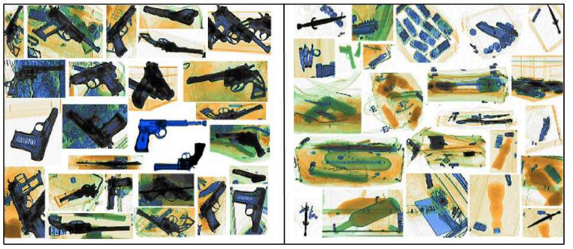
Разработанный метод. Данные
В качестве выборки данных использовалась ALERT БД рентгеновских снимков багажа, состоящая из 100 элементов
Выборка была разделена на предварительную, обучающую и тестовую
Данные из обучающей выборки были размечены вручную

Slide 6
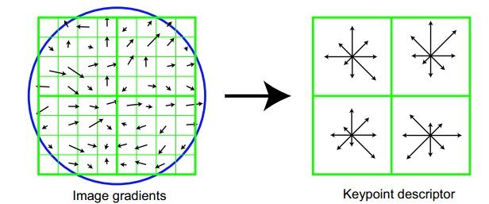
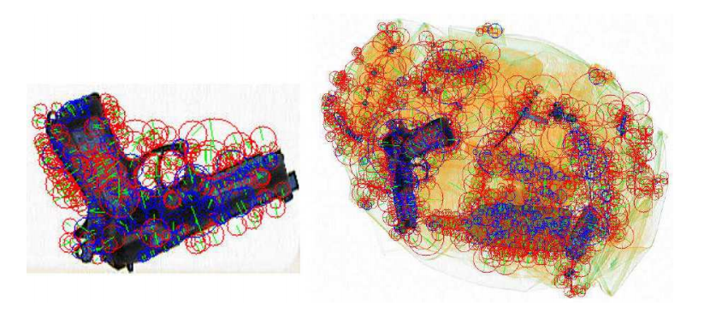
Разработанный метод. Этап 1: SIFT
Для обнаружения особых точек использовался алгоритм SIFT
Описание особых точек произведено с помощью HoG

Slide 7
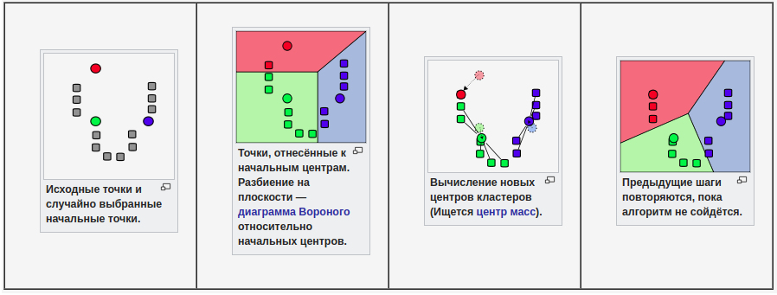
Разработанный метод. Этап 2: Метод k-средних
Множество полученных декрипторов изображений подготовительной выборки было кластеризовано на k кластеров методом k-средних.
k = 1000 было выбрано и требует дальнейших исследований

Slide 8
Разработанный метод. Этап 3: BoW представление
На данном этапе каждое изображение описано некоторым множеством дескрипторов особых точек.
Однако, в этом случае каждое изображение описано различным объемом данных, что усложняет классификацию.
В то же время каждый из дескрипторов относится к одному из k кластеров.
Поэтому, каждое изображение будем представлять как гистограмму частот принадлежностей дескрипторов к каждому из k кластеров.
Таким образом, изображение представляется вектором частот длины k

Slide 9

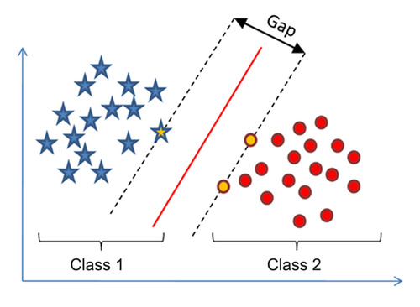
Разработанный метод. Этап 4: SVM классификатор
Для обучения классификаторов была рамечена обучающая выборка.
В качестве ядра SVM используется гауссова радиальная базисная функция.
На вход классификатора поступает BoW представление изображения, на выходе имеем +1 или -1 соответвующие классам изображений с запрещенными предметами и напротив

Slide 10
Результаты и дальнейшая работа
Построена система распознавания запрещенных предметов на рентгеновских снимках багажа
При тестировании данного подхода на тестовой выборке в 40 изображений было получено 80% истинно-положительных и 30% ложно-отрицательных результатов, что является довольно неплохим результатом учитывая небольшой размер выборки.
В дальнейшем планируется значительно расширить выборку изображений и провести повторные испытания.
Также необходим переход от SIFT к SURF, как к более быстрой альтернативе.
Необходимо изучение применимости нейронных сетей для решения данной задачи.

Slide 11

Вопросы

